Slide 1
Dreiecke - Konstruktionen Der Inkreismittelpunkt (Inkreis)

Slide 2
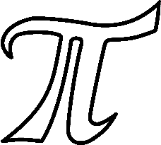
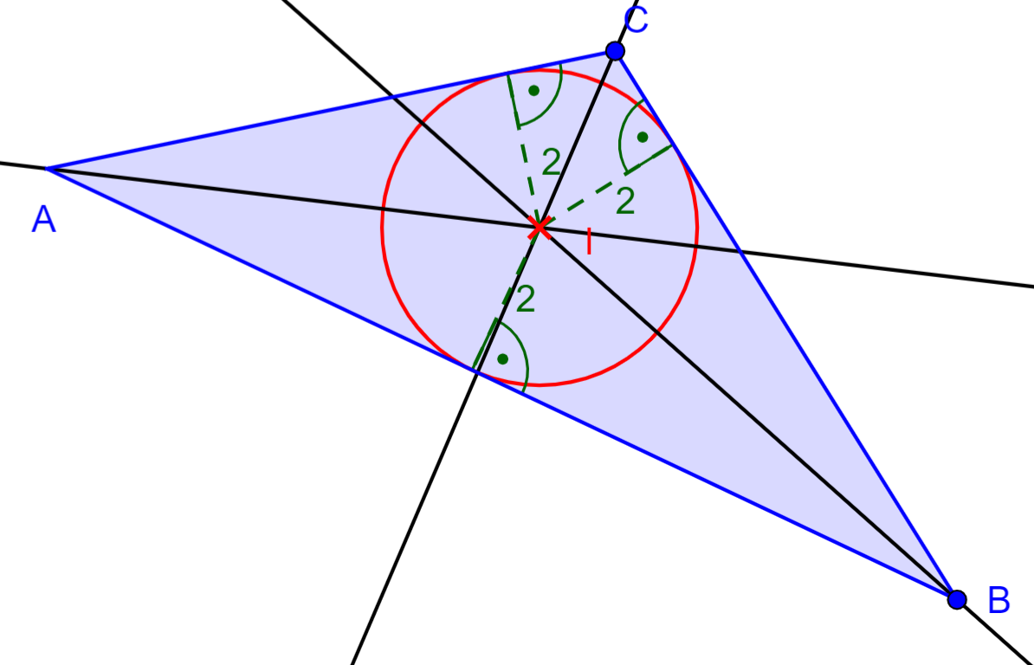
Der Inkreismittelpunkt
Die drei Winkelsymmetralen schneiden einander im Inkreismittelpunkt I.
Der Inkreis berührt alle drei Seiten des Dreiecks!

